Slide 1
Bioanorganická chémia I
Interakcia biokovov s proteínmi, špeciálne kofaktory, transport a uchovávanie biokovov

Slide 2
Kofaktory
Kofaktor (niekedy nazývaný aj ako „prostetická skupina) = relatívne malá chemická entita, ktorá je potrebná v spojení s biomakromolekulou (proteíny, RNA, DNA... ), pričom ich kombinácia vedie k správnej biologickej funkcii takto vzniknutého biosystému.
Všeobecne platí, že ani kofaktor ani makromolekula nemôžu plniť funkciu jeden bez druhého.

Slide 3
Klasifikácia kofaktorov
Podľa zloženia:
esenciálne ióny kovov
voľne viazané = metal proteínové komplexy
- aktivátory proteínov – Ca a Mg – často plnia funkciu aktivátorov proteínov (slabou elektrostatickou interakciou), napr. spôsobia konformančnú zmenu
pevne viazané - metaloenzýmy – štruktúrne ióny kovov (prevažne prechodné ) – ióny kovov umiestnené hlbšie medzi proteíny, zabezpečujú optimálnu a stabilnú štruktúru proteínu pre jeho fyziologickú funkciu
Koenzýmy – malé organické molekuly (hém, flavíny, ATP, ADP, NAD+)
prostetické skupiny – nebielkovinová štruktúra pevne viazaná k proteínu (hém v hemoglobíne)
kosubstráty - nebielkovinová štruktúra slabo viazaná k proteínu (NAD+, CoA – koenzým A)

Slide 4
Stabilita kovových kofaktorov s proteínmi
Metalloproteín
proteín pevne viažúci ión kovu (prevažne prechodný, Fe, Cu, Zn a pod.). Afinitu možno vyjadriť vzťahom:
M + P <-> MP K = [MP]/[M].[P]
Vysoká termodynamická stabilita
Metal-proteínové komplexy (proteíny aktivované kovmi)
komplexy proteínov so značne nižšou konštantou K, prevažne komplexy s neprechodnými iónmi kovov Na, K, Mg
Mg tvorí aj metal-proteínové komplexy aj metalloproteíny

Slide 5
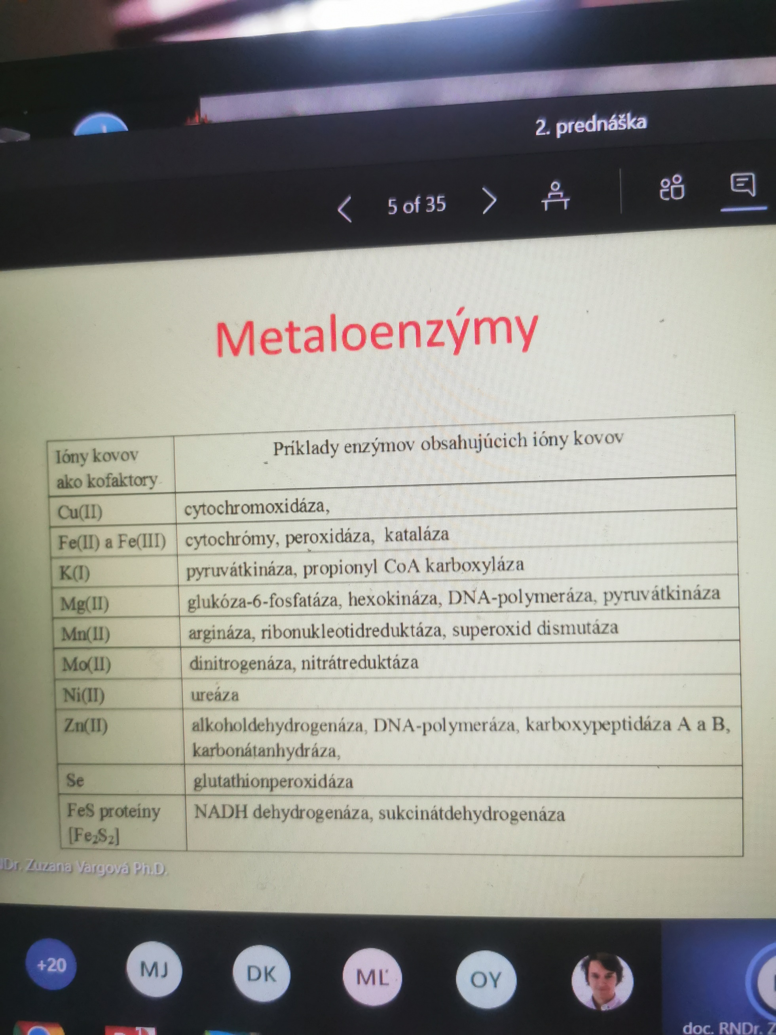
Metaloenzými

Slide 6
Spôsob interakcie kovových iónov s proteínmi
Zvyšky proteínov ako ligandy pre ióny kovov
Donorové atómy síry – Cys, Met
Cysteínové a metionínové zložky
Donorové atómy dusíka – His
Histidínové zložky
Deprotonizované atómy dusíka hlavného reťazca amidov
Donorové atómy kyslíka – Asp, Glu, Tyr, Ser
Zvyšky glutamátov, aspartátov, tyrozinátov (prostredníctvom atómov kyslíka karboxylátu – monodentátne, bidentátne, mostíkovo)
Atóm kyslíka karbonylovej skupiny peptidu
Atóm kyslíka treonínu a serínu

Slide 7
Spôsob interakcie kovových iónov s proteínmi
Aminokyseliny obsahujúce donorové atómy vo svojich postranných reťazcoch.
Cys
Met
His
Asp
Glu
Tyr
Ser
Thr
Asn
Gln

Slide 8
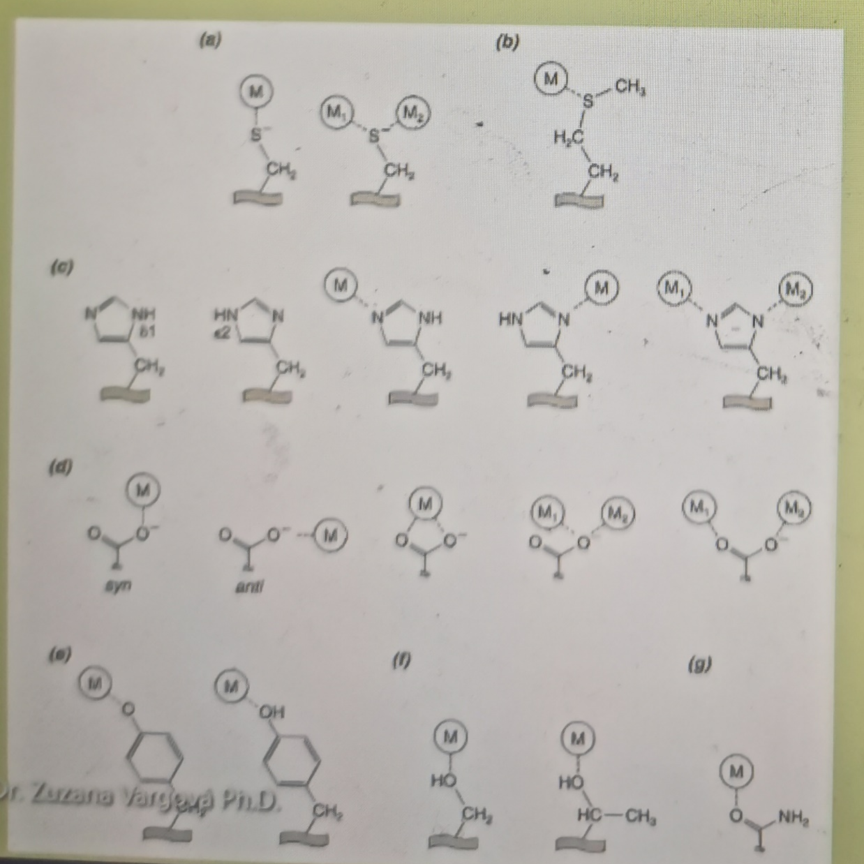
Interakcie kovových iónov s proteínmi
A) koordinácia na Cys
B) koordinácia na Met
C) tautomérne formy histidínu, koordinácia na His
D) koordinácia na Glu a Asp
E) koordinácia na deprotonizovanú a protonizovanú formu Tyr
F) koordinácia na Ser a Gln
G)koordinácia Asn a Gln prostredníctvom atómu kyslíka karbonylu

Slide 9
Špecifická interakcia k. i. s proteínmi
Post-translačná modifikácia
- reakcia iónu kovu s peptidom, ktorá vyvolá kovalentné zmeny v špecifickej AMK, ktorej modifikovaný postranný reťazec poskytuje donorový atóm = vznik radikálového zvyšku
Napr. enzým ,,galactose oxidase“ katalyzuje oxidáciu primárnych alkoholov na zodpovedajúce aldahydy:
RCH2OH + O2 -> RCHO + H2O2

Slide 10
Špecifické kofaktory
M-porfyrín
M- korrín
M-S klastre
M-nukleobáza

Slide 11
Transport a uskladňovanie iónov kovov
Čo sú hlavné prekážky získavania iónov kovov z prírody?
Biodostupnosť (bioavailability)
Chemické vlastnosti iónov kovov (resox chémia, hydrolýza, chelácia, rýchlosť ligandovej výmeny)
Prítomnosť transporterov v bunkovej membráne na selektívny prenos anorganických iónov cez membrány (kov môže byť biodostupný = organizmus ho prijíme a pohltí, ale musí ho vedieť aj absorbovať)
Prítomnosť transportérov v cytoplazme (na prenos iónov medzi cytoplazmou a membránami)

Slide 13
Transport Fe
Zdroj železa v prostredí je obmedzený, preto organizmy, ktoré pre svoj rast a život potrebujú železo evolučne vyvinuli niekoľko rôznych spôsobov jeho akumulácie (pekárenská kvasinka až 7)
Tri spôsoby mobilizácie:
chelatácia
redukcia
acidifikácia
Každý spôsob slúži na zachovanie železa v rozpustnej forme
Následne sa používajú 2 všeobecné systémy na uľahčenie transportu železa cez bunkovú membránu
Cicavce kombinujú všetky spôsoby

Slide 14
Transport Fe chelatácia
Baktérie, huby a niektoré rastliny používajú chelatačné činidlá na získavanie Fe – siderofóry
Niektoré organizmy neprodukujú siderofóry, ale transportné systémy, ktoré z iných organizmov odoberajú železo-siderofórne komplexy

Slide 15
Transport Fe redukcia
Redukcia Fe³⁺ je sprostredkovaná pomocou triedy enzýmov v plazmatickej membráne ferireduktáz (feri-chelát reduktázy).
Cytochrómy - transport elektrónov podporený intracelulárnymi reduktantmi (NADPH) cez plazmatickú membránu bunky

Slide 16
Transport Fe acidifikácia
Nedostatok Fe³⁺ v rastlinách - zvyšovanie vylučovania protónov do pôdy (aktivácia H⁺-pumping ATPázy v plazmatickej membráne)

Slide 17
Transport ďalších iónov kovov
Cu – je stabilný a rozpustný aj za aerobných podmienok
Cu²⁺ stav pravdepodobne nie je preferovaný pre transport u všetkých organizmov
Kvasinky - najprv dochádza k redukcii Cu²⁺ na Cu⁺ pomocou kuprireduktáz, ktoré sú prítomné v plazmatickej membráne (tie isté reduktázy ako u Fe)

Slide 18
Transport ďalších iónov kovov
Na, K, Mg, Ca –transport je priamy (jednoduchou difúziou alebo pomocou ionofórov)
Zn –transport sa realizuje pomocou acidifikácie, chelatácie a následnou interakciou s transportérom s vysokou afinitou pre Zn²⁺ (metalotionín)
Mn, Co, Ni – v oxidačnom stave 2+, podobne ako Zn²⁺
Co – vyššie formy života- v podobe vitamínu B12

Slide 19
Transport ďalších iónov kovov
V, Mo, W – v prostredí prevažne v podobe oxyaniónov (VO₄³⁻, MoO₄²⁻, WO₄²⁻) - transportované pomocou proteínov, ktoré sa podobajú fosfátovým a sulfátom permeazám

Slide 20
Mechanizmy skladovania iónov kovov
Bunky používajú dve hlavné stratégie pre skladovanie iónov kovov:
1. stratégia – ión kovu môže byť viazaný cytoplazmatickými proteínmi alebo makromolekulami
2. stratégia – ióny kovov môžu byť transportované do priehradok viazaných v membráne vo vnútri bunky
Ďalšia stratégia pumpovanie iónov kovov von z bunky, čím sa riedia v extracelulárnom priestore

Slide 21
Mechanizmy skladovania iónov kovov
Cytoplazmatické proteíny pre uskladňovanie a detoxikáciu iónov kovov:
Ferritín – stavovce, rastliny, niektoré huby a baktérie
Metalotionin – cyanobakterie, huby, rastliny, hmyz, stavovce
Ďalšie intracelulárne chelátory
ferricrocin = hydroxamatový siderofór -huby
fytochelatíny = malé polypeptidy – rastliny, huby

Slide 22
Transport a uskladňovanie iónov kovov
Všeobecné vlastnosti transportných systémov
Transport atómu alebo molekuly cez lipidovú dvojvrstvu sa môže uskutočniť dvojako:
jednoduchá difúzia
transport sprostredkovaný pomocou molekúl

Slide 23
Transport a uskladňovanie iónov kovov v biológii
Ionofóry – v prednáške „Alkalické kovy“
„Protein-mediated transport“
tri typy transportných proteínov:
- kanály (channels)
- nosiče (carriers)
- pumpy (pumps)

Slide 24
Transport a uskladňovanie iónov kovov v biológii
Dôležitý aspekt transportu proteínov je sila, ktorá riadi smer transportu = driving force
- chemický potenciál
- membránový elektrický potenciál

Slide 25
Transport a uskladňovanie iónov kovov v biológii
Kanály = proteíny, ktoré umožňujú transport substrátov cez membránu difúziou
Reagujú na zmenu elektrochemického potenciálu

Slide 26
Transport a uskladňovanie iónov kovov v biológii
Nosiče – viažu substráty na jednej strane membrány, podliehajú konformačnej zmene a následne uvoľňujú substrát na opačnej strane membrány
- uniporty
- kotransportéry
symportery
antiportery

Slide 27
Transport a uskladňovanie iónov kovov v biológii
Pumpy – primárne aktívne transportné systémy, ktoré umožňujú transport iónov proti koncentračnému gradientu
Príkladmi tohto transportu sú
„Ca²⁺ pumpy“
„K⁺/Na⁺ pumpy“
„protónová pumpa“

